Slide 1
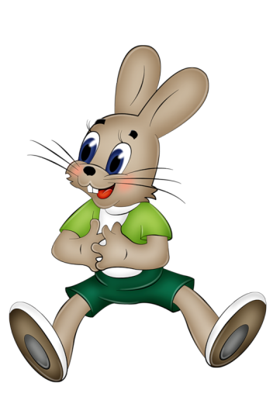
МКОУ «КСОШ № 2» Подготовила: Комарова Н. А.
«Огонь – друг и огонь - враг!»

Slide 2
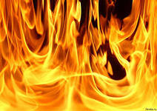
Загадка
Рыжий зверь в печи сидит,
Рыжий зверь на всех сердит.
Он от злости ест дрова
Целый час, а может два.
Ты его рукой не тронь,
Искусает всю ладонь.

Slide 3
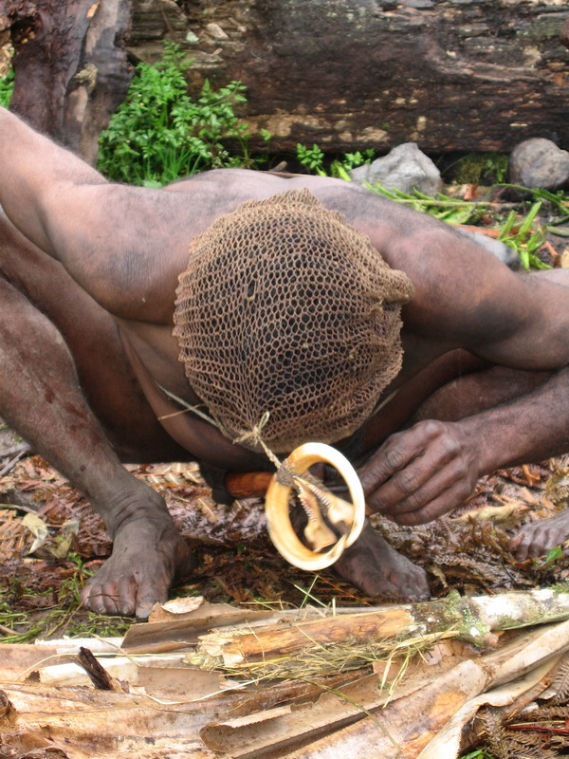
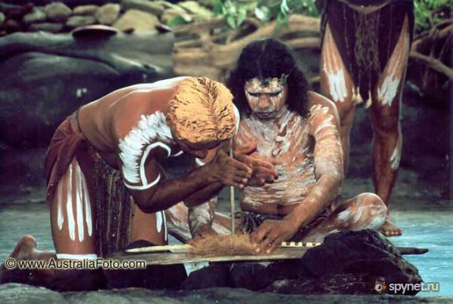
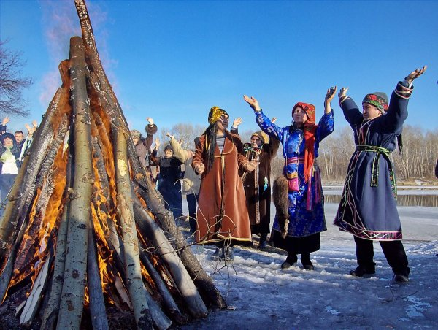
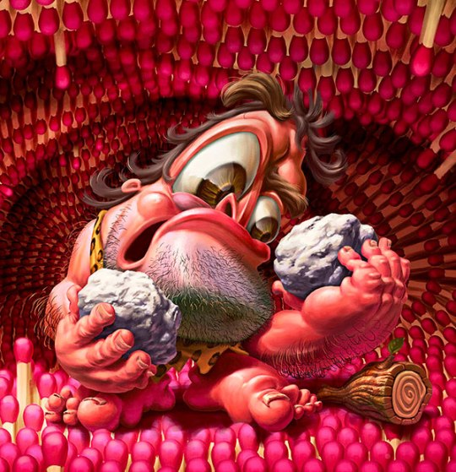
Добыча огня

Slide 4
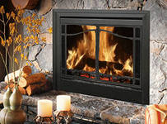
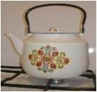
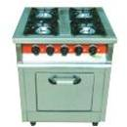
Огонь- друг
Огонь- друг человека.
Без него невозможна жизнь на земле.

Slide 5
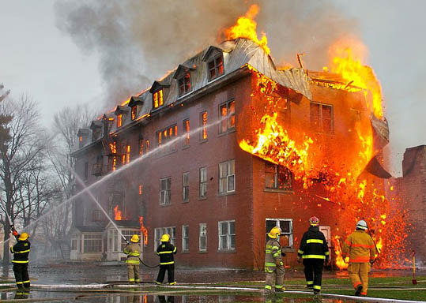
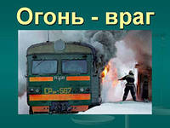
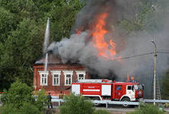
Огонь – враг
Но бывает огонь и другим – Не согреет ладошек он ваших Превращает все в пепел и дым, И жесток он, и грозен, и страшен.

Slide 6
Цели занятия
ознакомить учащихся с причинами пожаров;
закрепить знания правил пожарной безопасности;
привить навыки осторожного обращения с огнем;
обучать детей правилам пожарной безопасности в различных жизненных ситуациях;
воспитывать чувство ответственности, активную гражданскую позицию

Slide 7
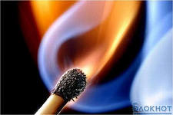
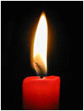
Причины пожара
Не играй, дружок, со спичкой,
Помни ты, она сильна,
И от спички- невелички
Может дом сгореть дотла.
День рождения у Светы –
Свечи зажигаются.
Бросили их без присмотра –
Искры разлетаются.

Slide 8
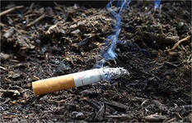
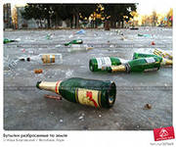
Не бросай в лесу окурки
В сухотравье у дорог.
Огонёк сыграет в жмурки,
Но чуть дунет ветерок-
Тут в открытую, не прячась,
Перепрыгнет наудачу
На верхушки сосен, елей.
Лес погубит, птицу, зверя.
Но бывает, что пожары
Возникают без огня.
Кто-то бросил стеклотару,
Где питался, возле пня.

Slide 9
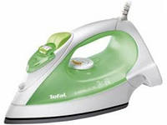
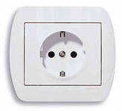
Каждый знает, что утюг – Добрый, но серьёзный друг. Тот, кто с утюгом знаком, не играет с утюгом.
Кто науку изучает,
Так приборы не включает:
Перегретая розетка
Загорается нередко.

Slide 10
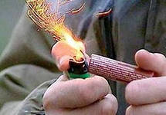
Раз я бросил под окно
Петарду – завертелась,
Думал: «Малость пошучу…»
Вдруг крыша загорелась.
А бутылка-линза та же-
Сфокусирует лучи,
И затлеет, вспыхнет даже
Всё сухое, как в печи!
Вот поэтому бутылки,
Банки, склянки не бросай,
Уноси в своей корзинке,
Вон из леса забирай!

Slide 11
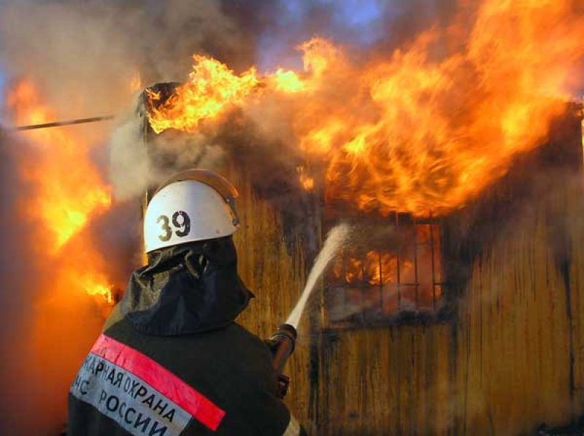
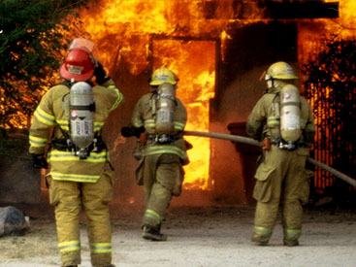
Пословицы и поговорки
С огнем не шути - сгореть можно.
Искру туши до пожара - беду отводи до удара.
В огне и железо плавко.

Slide 12
Правила поведения при пожаре
Если огонь небольшой, можно затушить его, набросив на него плотную ткань или одеяло, или вылить кастрюлю воды.
Если огонь сразу не погас, нужно немедленно уйти из дома в безопасное место и обязательно сообщить о случившимся взрослым.
Если не можешь убежать, нужно открыть окно в не горящем помещении и позвать на помощь соседей или прохожих.
При пожаре никогда нельзя садиться в лифт. Он может отключиться, и человек, находящийся в лифте, задохнётся.
Когда приедут пожарные, их необходимо слушаться и ни в коем случае не прятаться.

Slide 13
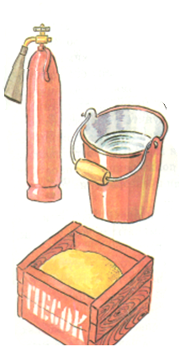
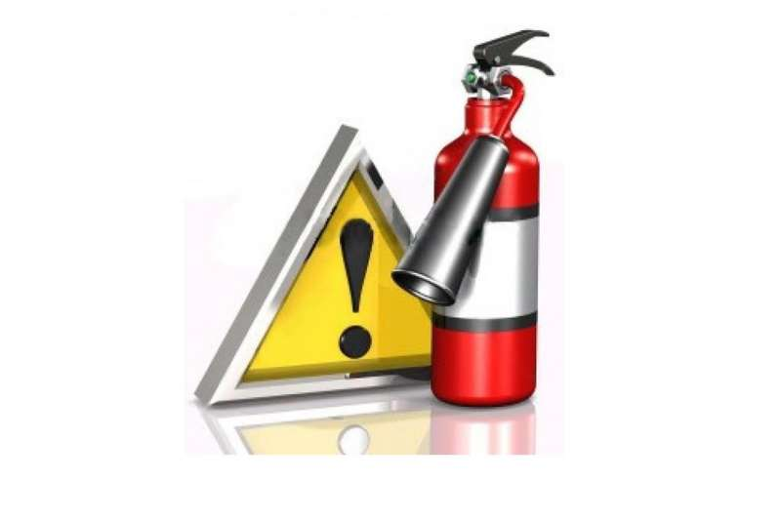
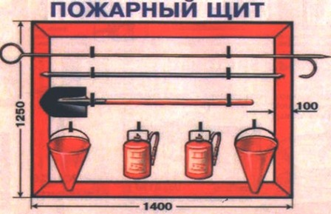
Средства тушения

Slide 14
Физминутка
Дым столбом поднялся вдруг, Кто не выключил утюг?
Кто, услышав запах гари, сообщает о пожаре?
Красный отблеск побежал, Кто со спичками играл?
Кто соседской детворе объясняет во дворе, Что игра с огнём недаром завершается пожаром?
Столб огня чердак объял, Кто там спички зажигал?
Побежал пожар во двор, Это кто там жег костер?
Ветку кто не поджигает, от пожара лес спасает?
Кто от маленькой сестрички прячет, дети, дома спички?
Пламя прыгнуло в листву, Кто у дома жег траву?

Slide 15
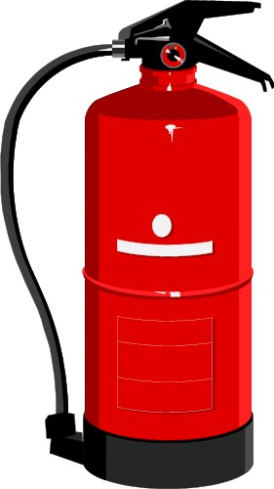
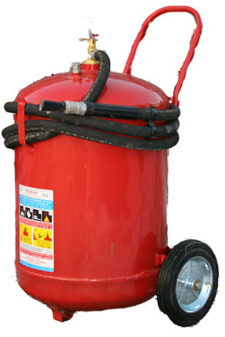
Составь слова
Огнетушитель

Slide 16
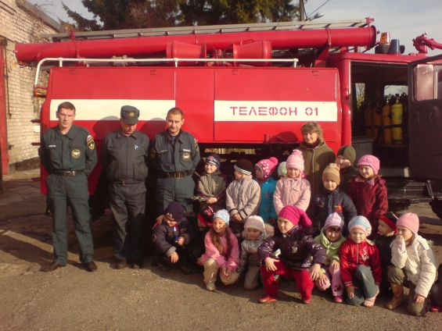
Профессия пожарный
С огнём бороться мы должны-
Мы смелые работники,
С водою мы напарники,
Мы очень людям всем нужны,
Так, кто же мы?...

Slide 17
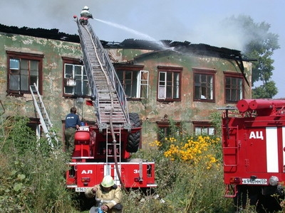
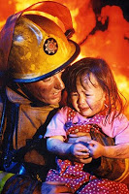
Пожарные спасают жизни людей!

Slide 18
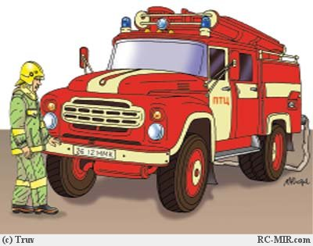
Что советуют пожарные
Кто с огнем не осторожен,
У того пожар возможен,
Дети, помните о том,
Что нельзя шалить с огнем!
Если младшие сестрички,
Зажигают дома спички,
Что, ты должен предпринять?
- Сразу спички те отнять!
Знает каждый гражданин
Телефон пожарных – 01.

Slide 19
Игра «01- примите вызов»
Ты о пожаре услыхал –
Скорей об этом дай сигнал.
Смело трубку в руку взять,
«01» сумей набрать.
И назвать ещё потом
Город, улицу и дом,
И квартиру, где живёте,
И с каким она замком,
И ещё сказать: «Даю вам фамилию свою,
Также номер телефона, у которого стою».

Slide 20
СИТУАЦИЯ
1.Пожарным необходимо сообщить…
1. Фамилию, адрес, возраст, ваш рост, цвет глаз.
2. Фамилию, адрес, подъезд, этаж, объект возгорания.
3. Где лежат семейные ценности и сбережения.
2.Если невозможно потушить возгорание…
1. Надо покинуть помещение.
2. Надо спрятаться в другую комнату.

Slide 21
СИТУАЦИЯ
3.Если у вас мелкое возгорание…
1. Надо спрятаться под кровать.
2. Надо потушить подручными средствами (водой, мокрым покрывалом).
3. Надо убегать из дома.
4.Если в помещении много дыма…
1. Необходимо быстро убегать.
2. Необходимо двигаться ползком
3. Открою окно и дверь.

Slide 22
СИТУАЦИЯ
5.Пожарных вызвать по телефону…
03
02
01
6.Если ты увидел, что на опушке леса горит
прошлогодняя трава….
1. Постараюсь затушить, забросав пламя землей
2. Сообщу об этом взрослым.
3. Пройду мимо.
Ответы: 1)2 2)1 3)2 4)2 5) 3 6)1

Slide 23
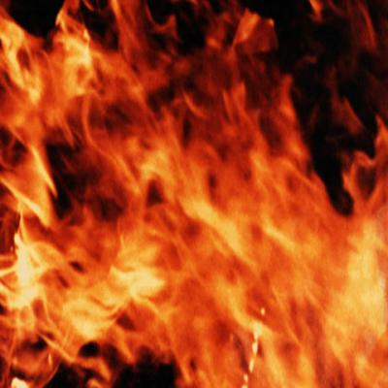
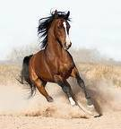
РЕБУСЫ
ОГОНЬ
О
К=Г

Slide 24
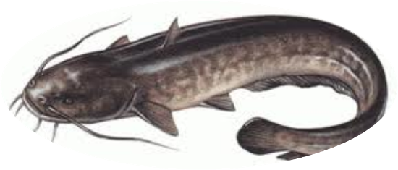
РЕБУСЫ
СВЕЧА
,
,
ОМ=ВЕ

Slide 25
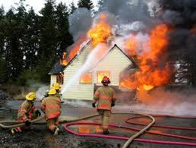
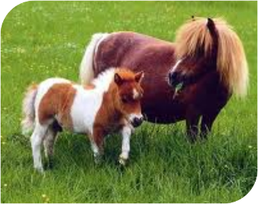
РЕБУСЫ
,
,
ПОЖАР
,
2 1
Ж

Slide 26
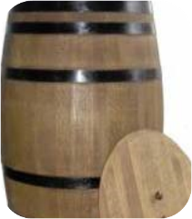
РЕБУСЫ
,
,
,
,
СПИЧКИ
С
А=И
Е=И

Slide 27
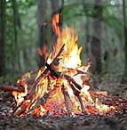
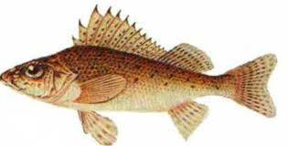
РЕБУСЫ
КОСТЁР
,
,
К
Т

Slide 28
Памятки-инструкции
Огонь нельзя оставлять…
Если увидишь пламя –…
Вызывай пожарных…
От огня…
Из горящего помещения…
Опасней всего при пожаре…
… по телефону 01. … нельзя прятаться. … без присмотра.
… зови на помощь взрослых. … дым. … надо быстро уйти.

Slide 29
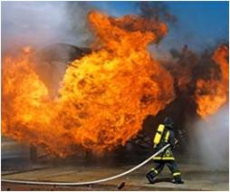
ЗАПОМНИТЕ!
Самое главное правило
не только при пожаре,
но и при любой другой опасности
«Не поддавайтесь панике
и
не теряйте самообладания!»

Slide 30
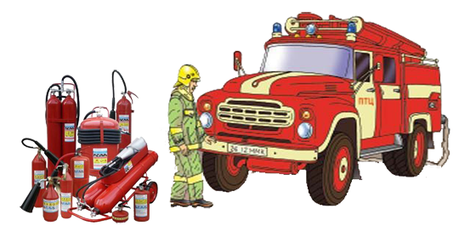
Итог
– Кто узнал новое о правилах Пожарной Безопасности?
– Кто что либо забыл, а сегодня вспомнил?
– Кто считает, что хорошо запомнил П.П.Б.?
– Кому было интересно?

Slide 31
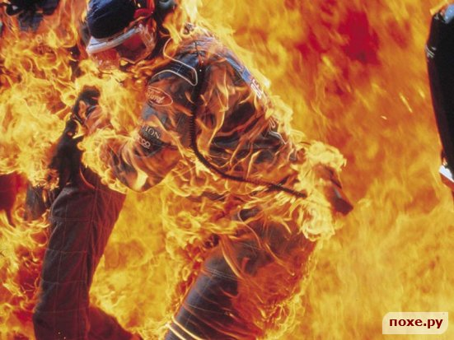
Берегите себя!
Чтоб пламя моё лишь светило и грело.
Со мной обращаться нужно очень умело.
С огнём не играйте! С огнём не шалите!
Здоровье и жизни свои берегите!
Характер горяч мой, скажу не на шутку.
Могу разгореться в одну я минутку.
Но другом я буду, согреть я сумею
Тех, кто с огнём обращаться умеет.

Slide 32
Рефлексия
Не уверен
Сомневаюсь
Уверен

Slide 33
Список источников
1. Авдеева Н. Н. Безопасность. - М. : Просвещение, 1998.
2. Аралина Н. А. Ознакомление дошкольников с правилами пожарной безопасности. М. : Издательство Скрипторий 2003, 2007.
3. Горбатенко О. Ф. Комплексные занятия с детьми. Волгоград: Учитель, 2012.
4. Горбунова Н.А. ОБЖ.1 класс. Поурочные планы(1-4).- Волгоград : изд-во «Учитель – АСТ», 2002
5. Горячев С.А., Конылов В. А, В. В. Попов, В. П. Прохоров, В. В. Рубцов, В. В. Теребнев. Основы пожарной безопасности. - М.: 1990
6. Кононова И. Т. Сценарии по пожарной безопасности для школьников. М. : Айрис-Пресс, 2008.
7. Прилепко Е. Ф. Пожарная безопасность для дошкольников. М. : Издательство Скрипторий 2003, 2009.
8. Шипунова В. А. Пожарная безопасность/информация для детей и родителей. – Тверь: Карапуз, 2012.
9. Шовкопляс Ж.В. Нет пожарам. Начальная школа, №5, 2008 г.
10. Шорыгина Т. А. Беседы о правилах пожарной безопасности. М. : Сфера, 2009
11.Добыча огня- http://im4-tub-ru.yandex.net/i?id=154686129-28-72&n=17
12.Поклонение огню - http://im5-tub-ru.yandex.net/i?id=42992888-23-72&n=21
13.Изображение пожарного с детьми - http://multworld.ru/besplatnye-prikolnye-kartinki-po-pozharnoj-bezopasnosti-dlya-detej.html
14.Изображение спичечного коробка - http://cs11453.userapi.com/u8620368/-14/x_47381aa7.jpg
15.Изображение огня - http://img12.nnm.ru/7/1/2/d/f/d1cf56395fe5acef0b3382fcfb1.jpg
16.Изображение пожара- http://www.pravmir.ru/uploads/fire-460.jpg
17.Изображение пожарного - http://files.hasici-markvartovice.webnode.com/200000312-ec31aed2bb/fireman22.gif
18.Изображение спички - http://img0.liveinternet.ru/images/attach/c/3/75/180/75180432_hotflame.jpg
19.Изображение окурка - http://img0.liveinternet.ru/images/attach/c/6/89/521/89521002_large_04.jpg
20.Изображение утюга - http://s3-eu-west-1.amazonaws.com/idei74/upload/stuff/big/2S9m5O3ax0ZxneweQ1.jpg
21.Изображение свечи - http://i036.radikal.ru/0908/6b/c53c2e9e73b5.jpg
22.Изображение пожарной машины - http://www.bezformata.ru/content/Images/000/004/266/image4266699.jpg

